Slide 1
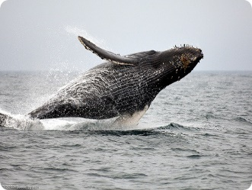
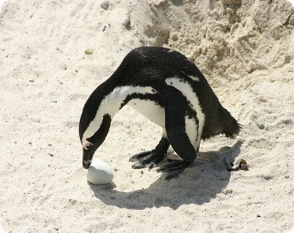
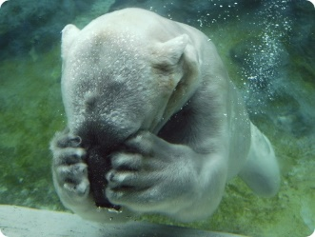
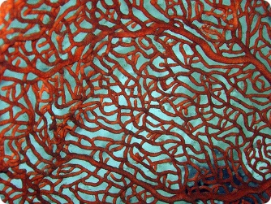
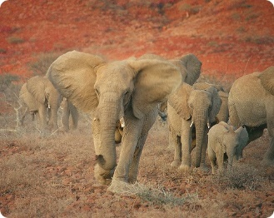
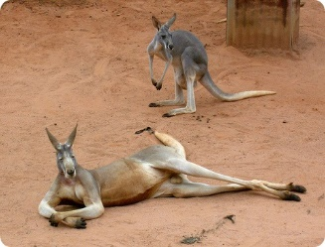
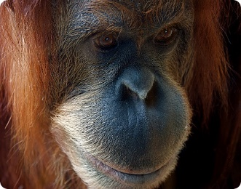
Збільшеня температури
Під загрозою зникнення
?

Slide 2
2050
2055
2060
2065
Збільшеня температури
Під загрозою зникнення
?
?

Slide 3
2055
2060
2065
Збільшеня температури
Під загрозою зникнення
?
?
?

Slide 4
Збільшеня температури
Під загрозою зникнення
?
?
?
?

Slide 5
1990
1995
2000
2005
2010
2015
2020
2025
2030
2040
2045
2050
2055
2060
2065
Збільшеня температури
Під загрозою зникнення
?
?
?
?
?

Slide 6
1990
1995
2000
2005
2010
2015
2020
2025
2030
2040
2045
2050
2055
2060
2065
Збільшеня температури
Під загрозою зникнення
?
?
?
?
?
?

Slide 7
1990
1995
2000
2005
2010
2015
2020
2025
2030
2040
2045
2050
2055
2060
2065
Збільшеня температури
Під загрозою зникнення
?
?
?
?
?
?
?

Slide 8
Збільшеня температури
Під загрозою зникнення
?
?
?
?
?
?
?
?

Slide 9
Збільшеня температури
Під загрозою зникнення
?
?
?
?
?
?
?
?
?
…?

